Slide 1

Объекты и классы в JavaScript
ORTDNIPRO.ORG/JS

Slide 2
1. Объекты

Slide 3
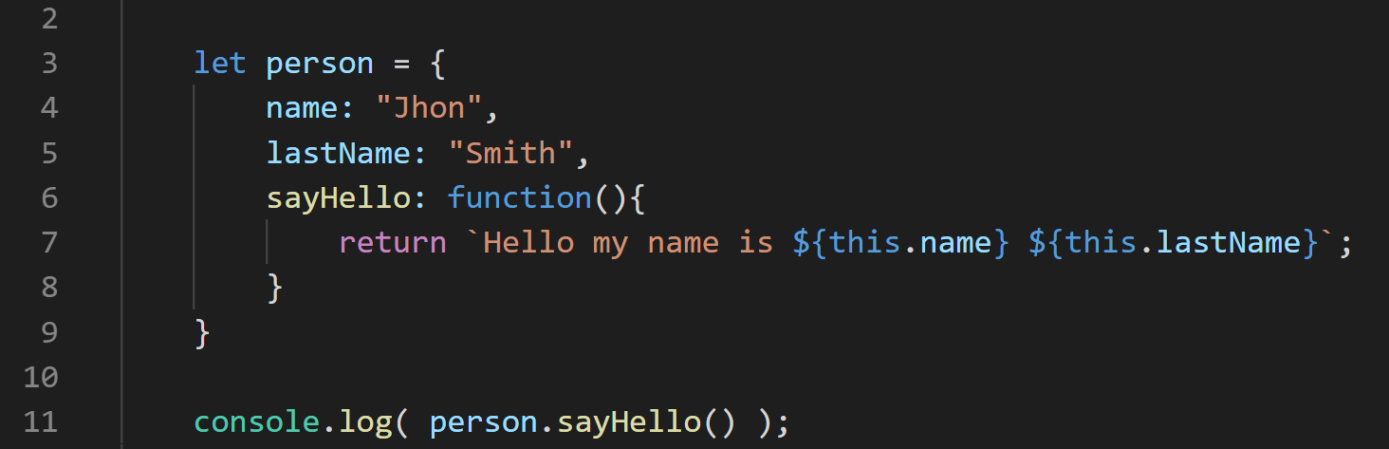
Объекты в JavaScript
Объект в JavaScript представляет собой ассоциативный массив содержащий данные (свойства) и функции (методы) которые эти данные обрабатывают. Объект в JavaScript один из шести базовых типов данных.
Подробнее: https://learn.javascript.ru/object
3

Slide 4
Ключевое слово this
Ключевое слово this – ссылка на сам объект. Другими словами this указывает на тот ассоциативный массив (объект) которому принадлежит функция, в которой this используется встречается. this используется только в функциях объекта. Важно: у arrow-функций нет своего this.
Подробнее: https://learn.javascript.ru/object-methods
4

Slide 5
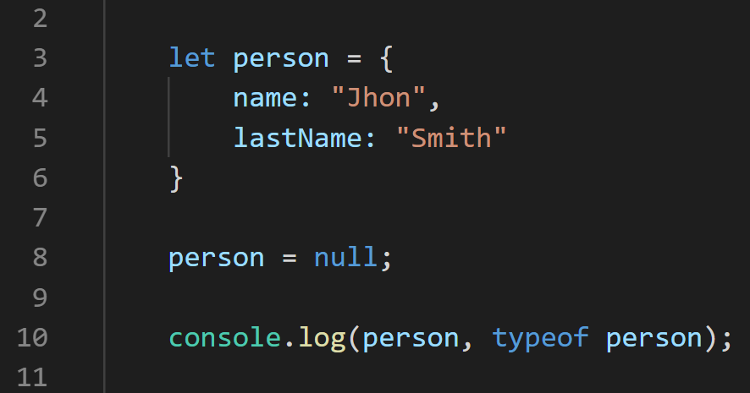
null – заглушка на случай “когда объекта нет”.
Объекты в JavaScript
5

Slide 6
object - ссылочная структура данных, т.е сам объект находится где-то в памяти, а в переменной находится только ссылка на него, поэтому когда мы копируем такую переменную в другую, то копируются только ссылки, а сам объект остаётся одним и тем же.
Объекты в JavaScript
ob
{ name: Ivan,
age: 33,
… }
ob2
6

Slide 7
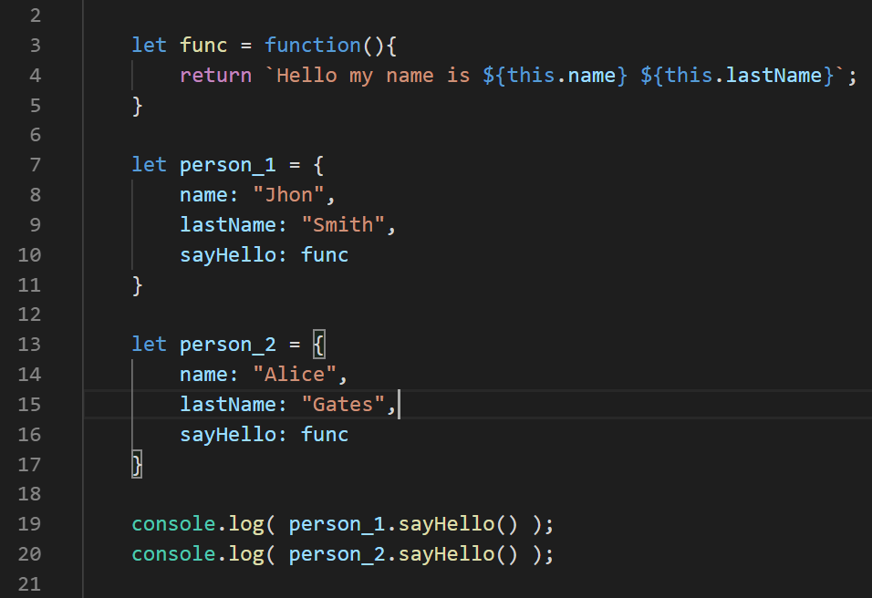
this привязывается в динамике
this привязывается к объекту в момент вызова метода, поэтому одна и та же функция может входить в состав двух и большего количества объектов.
Подробнее: https://learn.javascript.ru/object-methods
7

Slide 8
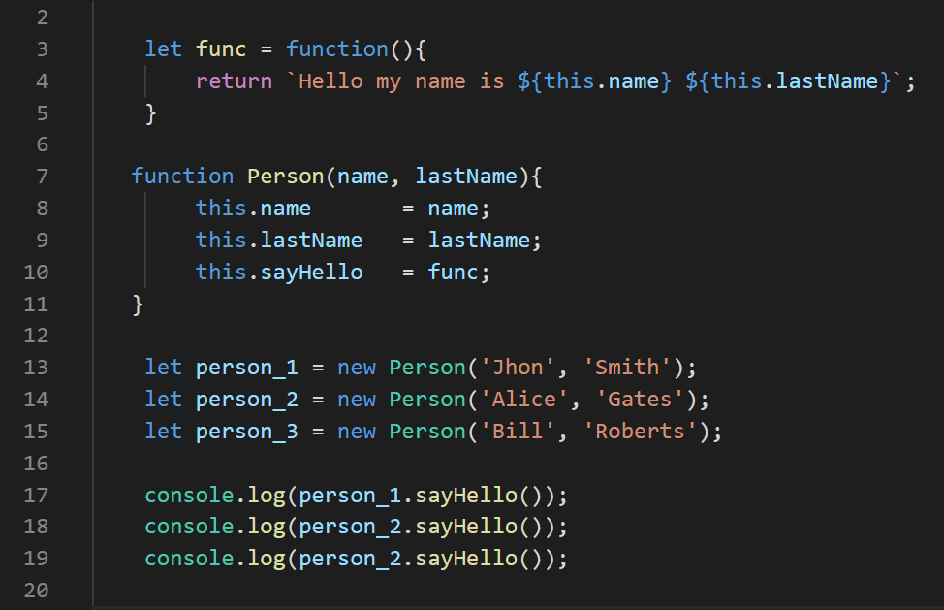
Функция-конструктор - позволяет создавать много однотипных объектов. Функция конструктор всегда должна использоваться с оператором new, иначе у неё не будет доступа к this ново созданного объекта. Использовать оператор return не нужно. Конструктор может (и как правило должен) иметь параметры.
Конструктор – Когда нужно много однотипных объектов
Подробнее: https://learn.javascript.ru/constructor-new
8

Slide 9
2. Прототипы

Slide 10
Прототип это объект который «дополняет» своими свойствами и методами другой (дочерний) объект. Установить кто у объекта будет прототипом можно при помощи свойства __proto__.
Прототипы
У объекта может быть объект-предок, в JavaScript его называют прототипом. Если требуемое свойство (или метод) не найден в объекте, то оно ищется у прототипа.
Благодаря прототипам в JavaScript можно организовать объекты в «цепочки» так, чтобы свойство, не найденное в одном объекте, автоматически искалось бы в другом (родительском).
Подробнее: https://learn.javascript.ru/prototypes
10

Slide 11
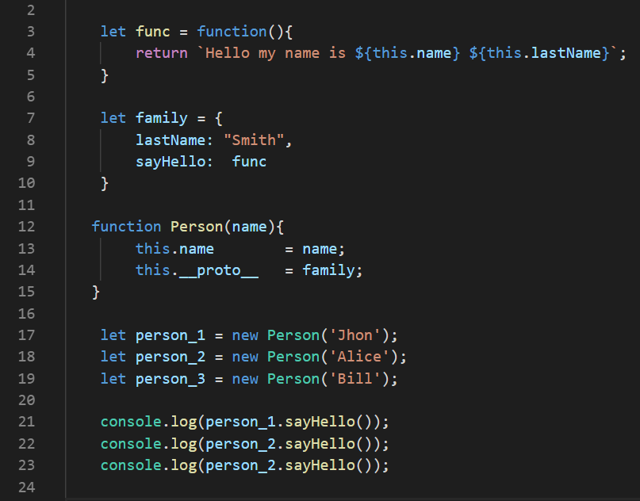
Прототипы
Свойство или метод не найденные в объекте – будут взяты из прототипа (или прототипа прототипа, если в цепочке прототипов искомое свойство или метод есть).
Подробнее: https://learn.javascript.ru/prototypes
11

Slide 12
3. Методы .toString() / .valueOf() / [Symbol.toPrimitive]()

Slide 13
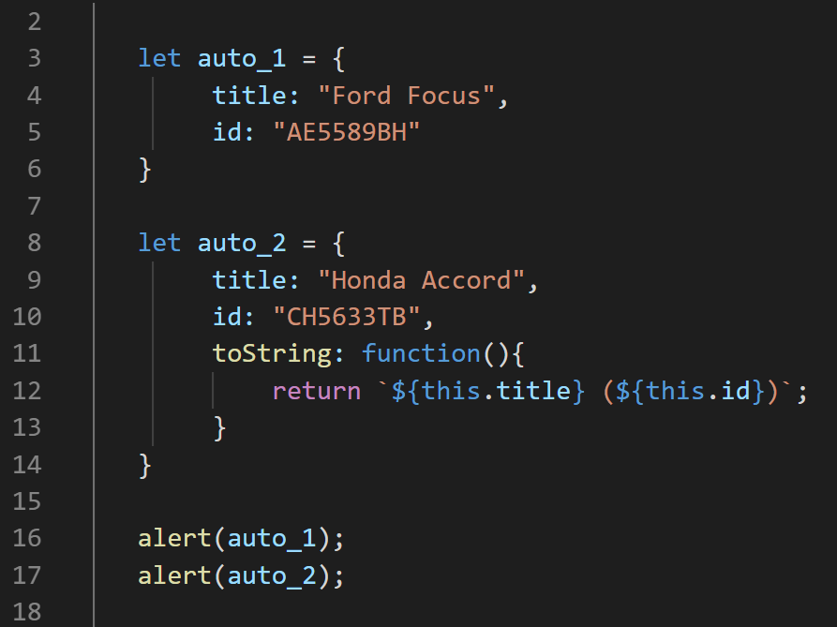
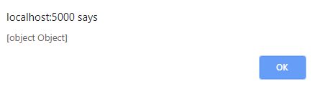
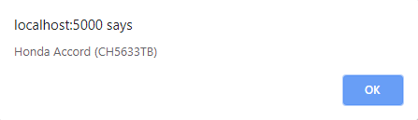
Методы .toString() / .valueOf() / [Symbol.toPrimitive]() у объектов
Метод .toString(), если он определен у объекта – позволяет браузеру корректно преобразовать объект к строке. Также есть метод .valueOf() для преобразования к числу. В ES2015 появился универсальный метод: object[Symbol.toPrimitive](typeName) позволяющий реализовать преобразование к нужному типу (но опять же: числу или строке).
13
Подробнее: https://learn.javascript.ru/object-toprimitive

Slide 14
4. Объект Date

Slide 15
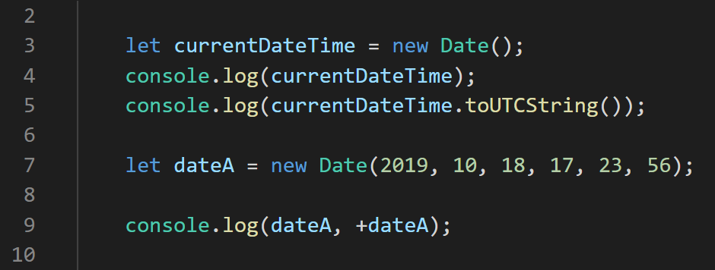
Дата/Время в JavaScript
В JavaScript есть (относительно) удобные возможность работы с датой и временем – объект Date. Дату можно преобразовать к UTC-виду или timestamp’у, и получить отдельные её компоненты (год, месяц, … минуты, секунды).
Подробнее: https://learn.javascript.ru/datetime
15

Slide 16
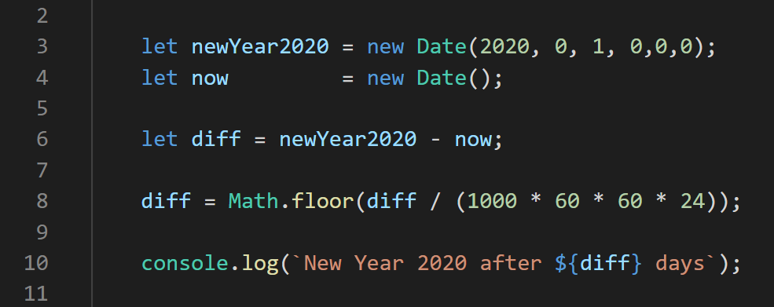
Дата/Время в JavaScript
Две даты можно вычитать одну из другой, в результате мы можем получить разницу в миллисекундах между этими датами. Это возможно за счёт преобразования даты к числу (Timestamp’у) которое показывает кол-во миллисекунд прошедшее от начала Unix-эпохи.
16
Подробнее: https://learn.javascript.ru/datetime

Slide 17
Дата/Время в JavaScript
Важные моменты при работу с датой/временем:
Не забывать про разницу между местным и UTC-временем;
Не забывать про смещение ( метод: .getTimezoneOffset());
Помнить о возможности преобразования даты времени в timestamp и обратно;
Помнить о возможности выполнять вычитание дат (и тем самым находить продолжительность какого-либо процесса);
JavaScript даёт определённые возможности по форматирование вывода даты/времени, при помощи методов .toLocaleString(), . toLocaleDateString(), .toLocalTimeString(). Но эти возможности крайне ограничены.
Подробнее: https://habr.com/ru/company/mailru/blog/438286/
17

Slide 18
5. Классы

Slide 19
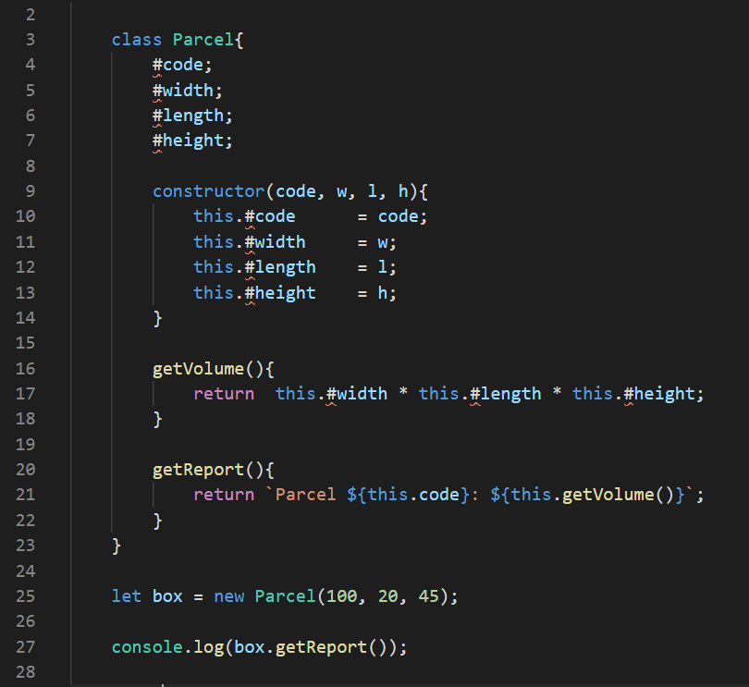
Классы в ECMAScript 2015-2019
Классы пришли в JavaScript из других (типизированных) языков программирования. В которых классы применяли для описание структуры объектов которые на основе класса создаются. Класс выступают своего рода «чертежом» по которому будут создаваться объекты.
Подробнее: https://learn.javascript.ru/class
19

Slide 20
Классы в ECMAScript 2015-2019
Классы в JavaScript’е являются лишь надстройкой («маскировкой», «синтаксическим сахаром») над прототипной моделью построения объектов. И не являются её заменой.
Подробнее: https://learn.javascript.ru/class
20

Slide 21
Классы в ECMAScript 2015-2019
По сути описывая класс мы создаём функцию конструктор в которой идёт перечисление свойств и методом будущего объекта. А далее эта функция вызывается через оператор new.
В ES2019 была добавлена возможность создавать приватные (закрытые) свойства и методы. К этим методам есть возможность обратится только из методов объекта. Из вне они недоступны. Их легко отличить по символу # в начале имени.
Подробнее: https://learn.javascript.ru/private-protected-properties-methods
21

Slide 22
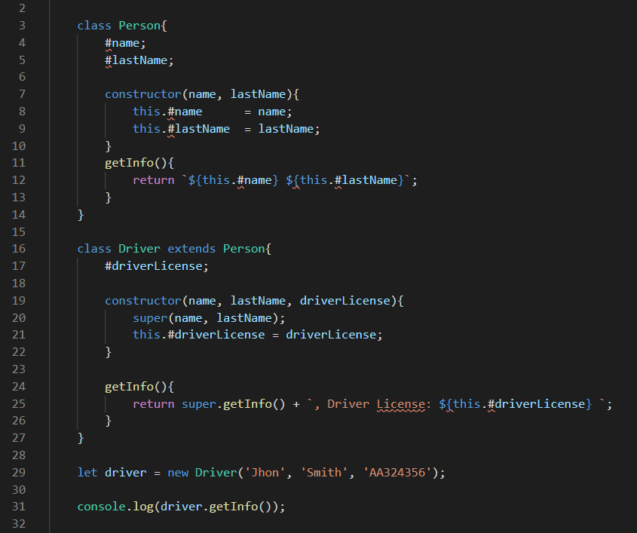
Наследование
Класс может расширять функционал (наследовать) другого (родительского) класса, а по сути добавлять в него дополнительные методы и свойства. Для указание этого применяется ключевое слово extends. В конструкторе дочернего класса (и в его методах) можно обращаться к конструктору (и методам) класса родителя, для этого применяется ключевое слово super.
Подробнее: https://learn.javascript.ru/extend-natives
22

Slide 23
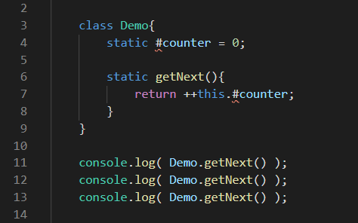
Статические свойства и методы
Статические свойства и методы помечаются ключевым словом static к ним можно обращаться без создания экземпляра класса (объекта). Статические свойства и методы хороши для данных которые являются общими для всех объектов класса.
Подробнее: https://learn.javascript.ru/static-properties-methods
23

Slide 24
6. AJAX

Slide 25

Asynchronous JavaScript And XML
За изменение страницы в браузере пользователя отвечает JavaScript, но до этого момента JavaScript изменял страницу только на основе данных полученные еще при загрузке страницы в браузер и/или в зависимости от действий пользователя. Получить какие-то новые (дополнительные) данные JavaScript не мог.
С появлением в браузерах специального объекта XMLHttpRequest у JavaScript появилась возможность делать HTTP-запросы к сайтам, и изменять страницу уже на основе данных которых не было при загрузке странице. Т.е. дозагружать HTML и/или другие данные и вставлять их на страницу.
25

Slide 26
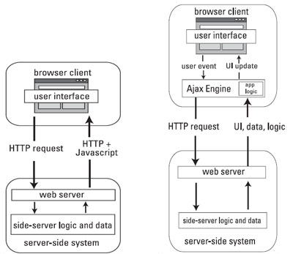
Asynchronous JavaScript And XML
Идея заложенная в AJAX - не перезагружая страницу полностью, запросить у сервера данные и вставить их в дерево документа.
26

Slide 27
7. Объект XMLHttpRequest

Slide 28
Объект XMLHttpRequest
Объект XMLHttpRequest позволяет использовать функциональность HTTP-клиента, а по простому – делать HTTP-запросы когда страница уже в браузере.
Несмотря на наличие XML в названии объекта, с его помощью можно передавать и другие форматы данных.
Подробнее: http://xmlhttprequest.ru
28

Slide 29
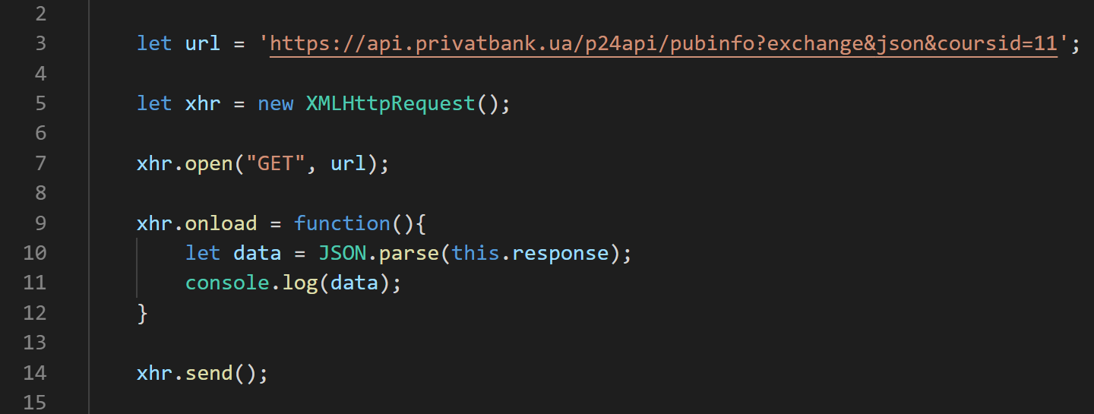
Объект XMLHttpRequest
Объект XMLHttpRequest позволяет использовать функциональность HTTP-клиента, а по простому – делать HTTP-запросы когда страница уже в браузере.
Подробнее: http://xmlhttprequest.ru
29

Slide 30
Объект XMLHttpRequest
XMLHttpRequest – поддерживает событийную модель, и в зависимости от развития ситуации генерирует те или иные события.
Синхронный запрос – при котором браузер ждём ответа, скрипт при этом «замирает» до прихода ответа. Асинхронный – скрипт продолжает выполнятся, при поступлении ответа будет вызвана функция зарегистрированная как обработчик события onload.
Подробнее: http://xmlhttprequest.ru
30

Slide 31
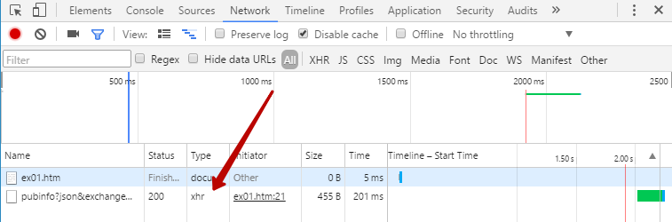
Объект XMLHttpRequest
В консоли разработчика хорошо заметны запросы которые делались через XMLHttpRequest – по характерной метке type равной xhr.
31

Slide 32
8. Глобальный объект globalThis (window)

Slide 33
Глобальный объект window
Браузер добавляет в JavaScript всего один объект – window. Но этот объект содержит все необходимые инструменты для манипуляции HTML-документом.
Подробнее: https://learn.javascript.ru/global-object
33

Slide 34
Глобальный объект window
Объект window можно использовать неявно, т.е. опускать его имя при написании кода.
Свойства и методы window
.setInterval();
.setTimeOut();
.alert();
.prompt();
.confirm();
…
34

Slide 35
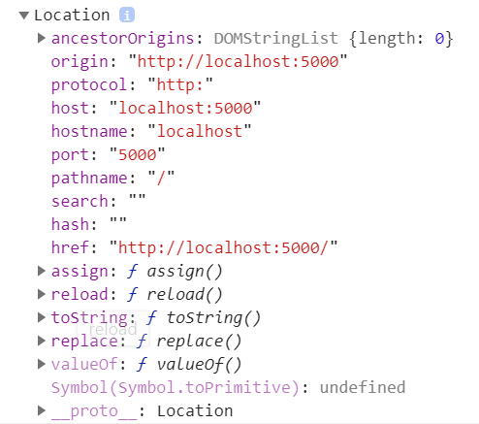
Глобальный объект window
window.location – свойство определяющее какую страницу содержит окно браузера.
35

Slide 36
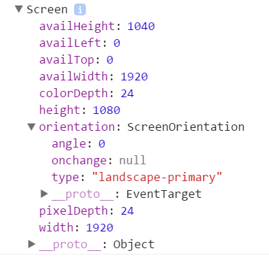
Глобальный объект window
window.screen – информация об экране, размерах, ориентации и т.д.
36

Slide 37
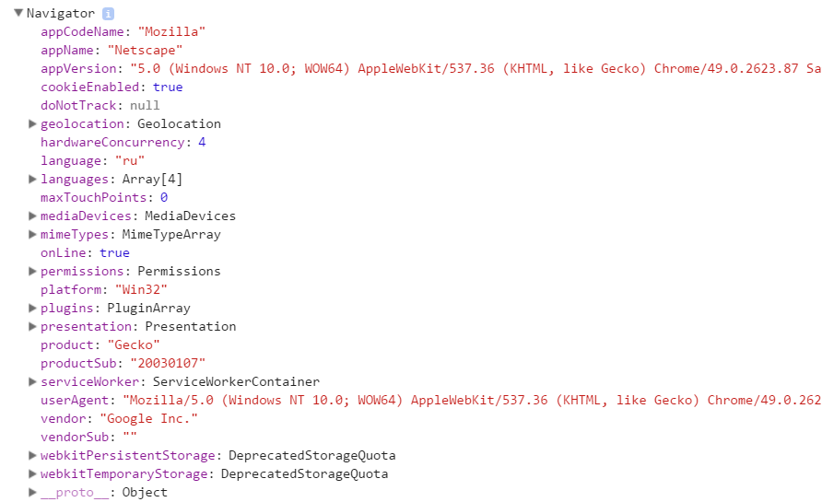
Глобальный объект window
window.navigator – информация о браузере.
37

Slide 38
window.document
(корень DOM-дерева)
хранилище HTML-документа
Подробнее: https://learn.javascript.ru/dom-nodes
Но это уже другая история….
38

Slide 39
9. Принципы
модульного тестирование (Unit Testing)

Slide 40
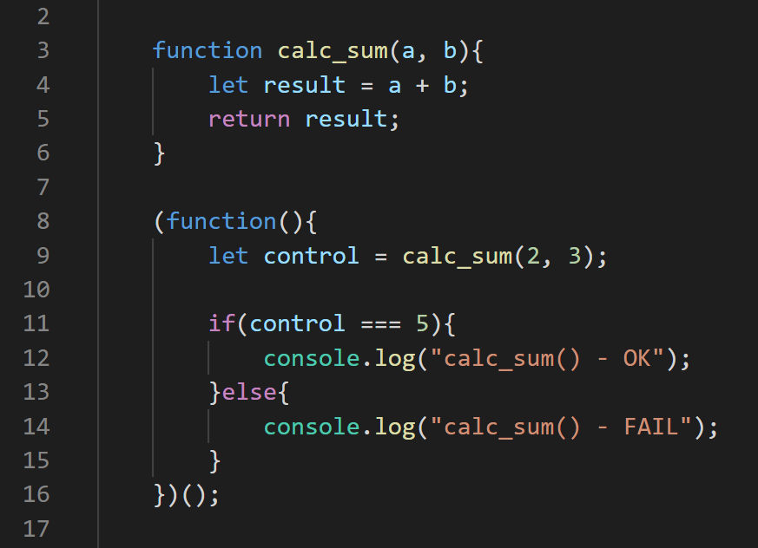
Unit testing – модульное тестирование
Идея модульного тестирования (Unit testing) в том, чтобы писать код который будет проверять работу основного кода. Функция, как пример модуля, может быть протестирована другой, написанной нами функцией. Основная польза модульного тестирования в том, что при изменении кода функции мы может оперативно определить не поломался ли её функционал.
Подробнее: https://habr.com/ru/post/169381/
40

Slide 41
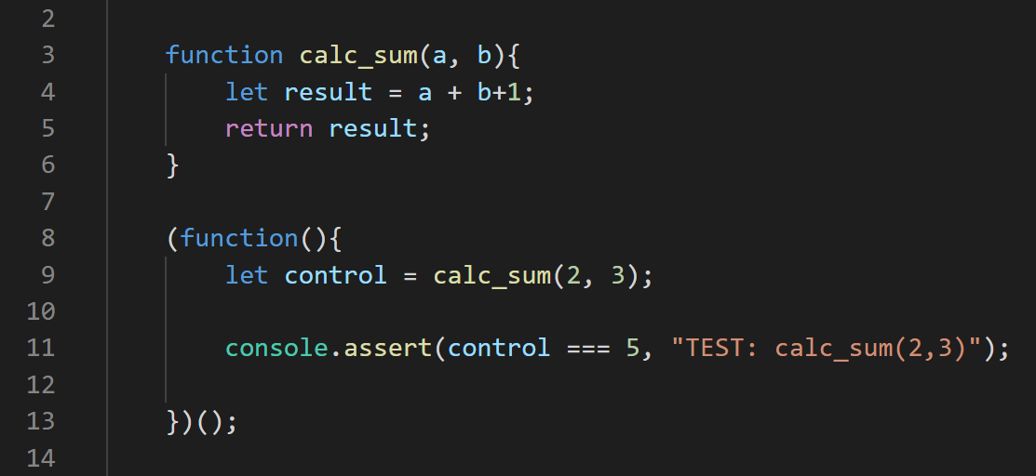
Unit testing – модульное тестирование
Метод console.assert() – удобный способ добавить вывод информации об ошибках в консоль разработчика.
Подробнее: https://developer.mozilla.org/ru/docs/Web/API/Console/assert
41

Slide 42
Будет полезным

Slide 43

Работа с часовыми поясами в JavaScript
https://habr.com/ru/company/mailru/blog/438286/

Slide 44
GET/SET методы у объекта
В составе объектов в JavaScript могут использоваться т.н. геттеры и сеттеры (get и set методы) – узнайте о них по подробнее.
44

Slide 45
Обработка исключений (Exceptions)
Узнайте о блоках обработки исключительных ситуаций в JavaScript и об операторе throw. try {
}catch(…){
}finally{
}
45

Slide 46
К следующему занятию будет полезно почитать о…

Slide 47
К следующему занятию…
Объект Promise;
Оператор async;
Оператор await;
Установите (если еще не установили) Node.JS

Slide 48
Домашнее задание
/сделать

Slide 49
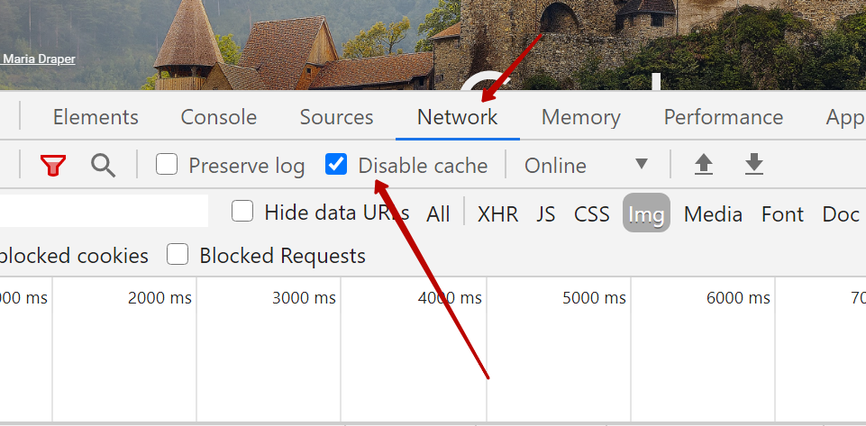
Домашнее задание #E.1
Воспользуйтесь API Национального Банка Украины и выведите в консоль последовательный список курсов доллара за период с 1 по 28 февраля 2021 г. по дням.
По такой структуре:
01.02.2021 - 24.56 грн.
02.02.2021 - 24.86 грн.
03.02.2021 - 25.01 грн.
...
27.02.2021 - 24.21 грн.
28.02.2021 - 24.98 грн.
Не забудьте отключить кеширование, чтобы в процессе разработки браузер не путал вас данными из кеша.
https://bank.gov.ua/ua/open-data/api-dev
49

Slide 50
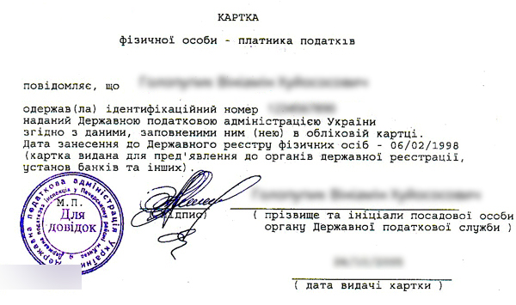
Домашнее задание #E.2 | «Проверка ИНН» v.2
Пользователь вводит ИНН (физ. лица Украины), Необходимо определить: нет ли ошибки в коде, узнать дату рождения, определить пол и сколько полных лет человеку.
Скрипт должен содержать функцию, которая принимает ИНН в виде строки (строк может содержать проблемы, необходимо отчистить её). По результатам работы функция должна возвращать объект следующей структуры (поля sex, dateOfBirth и fullYears для некорректного номера не создаются):
{
code: “1234567890”,
isCorrect: true, //or false
sex: “female”, //or “male”
dateOfBirth: “1988-12-23”,
fullYears: 29
}
Для проверки:
3463463460 – пол женский, д.р. 28.10.1994;
2063463479 – пол мужской, д.р. 29.06.1956.
50

